Slide 1
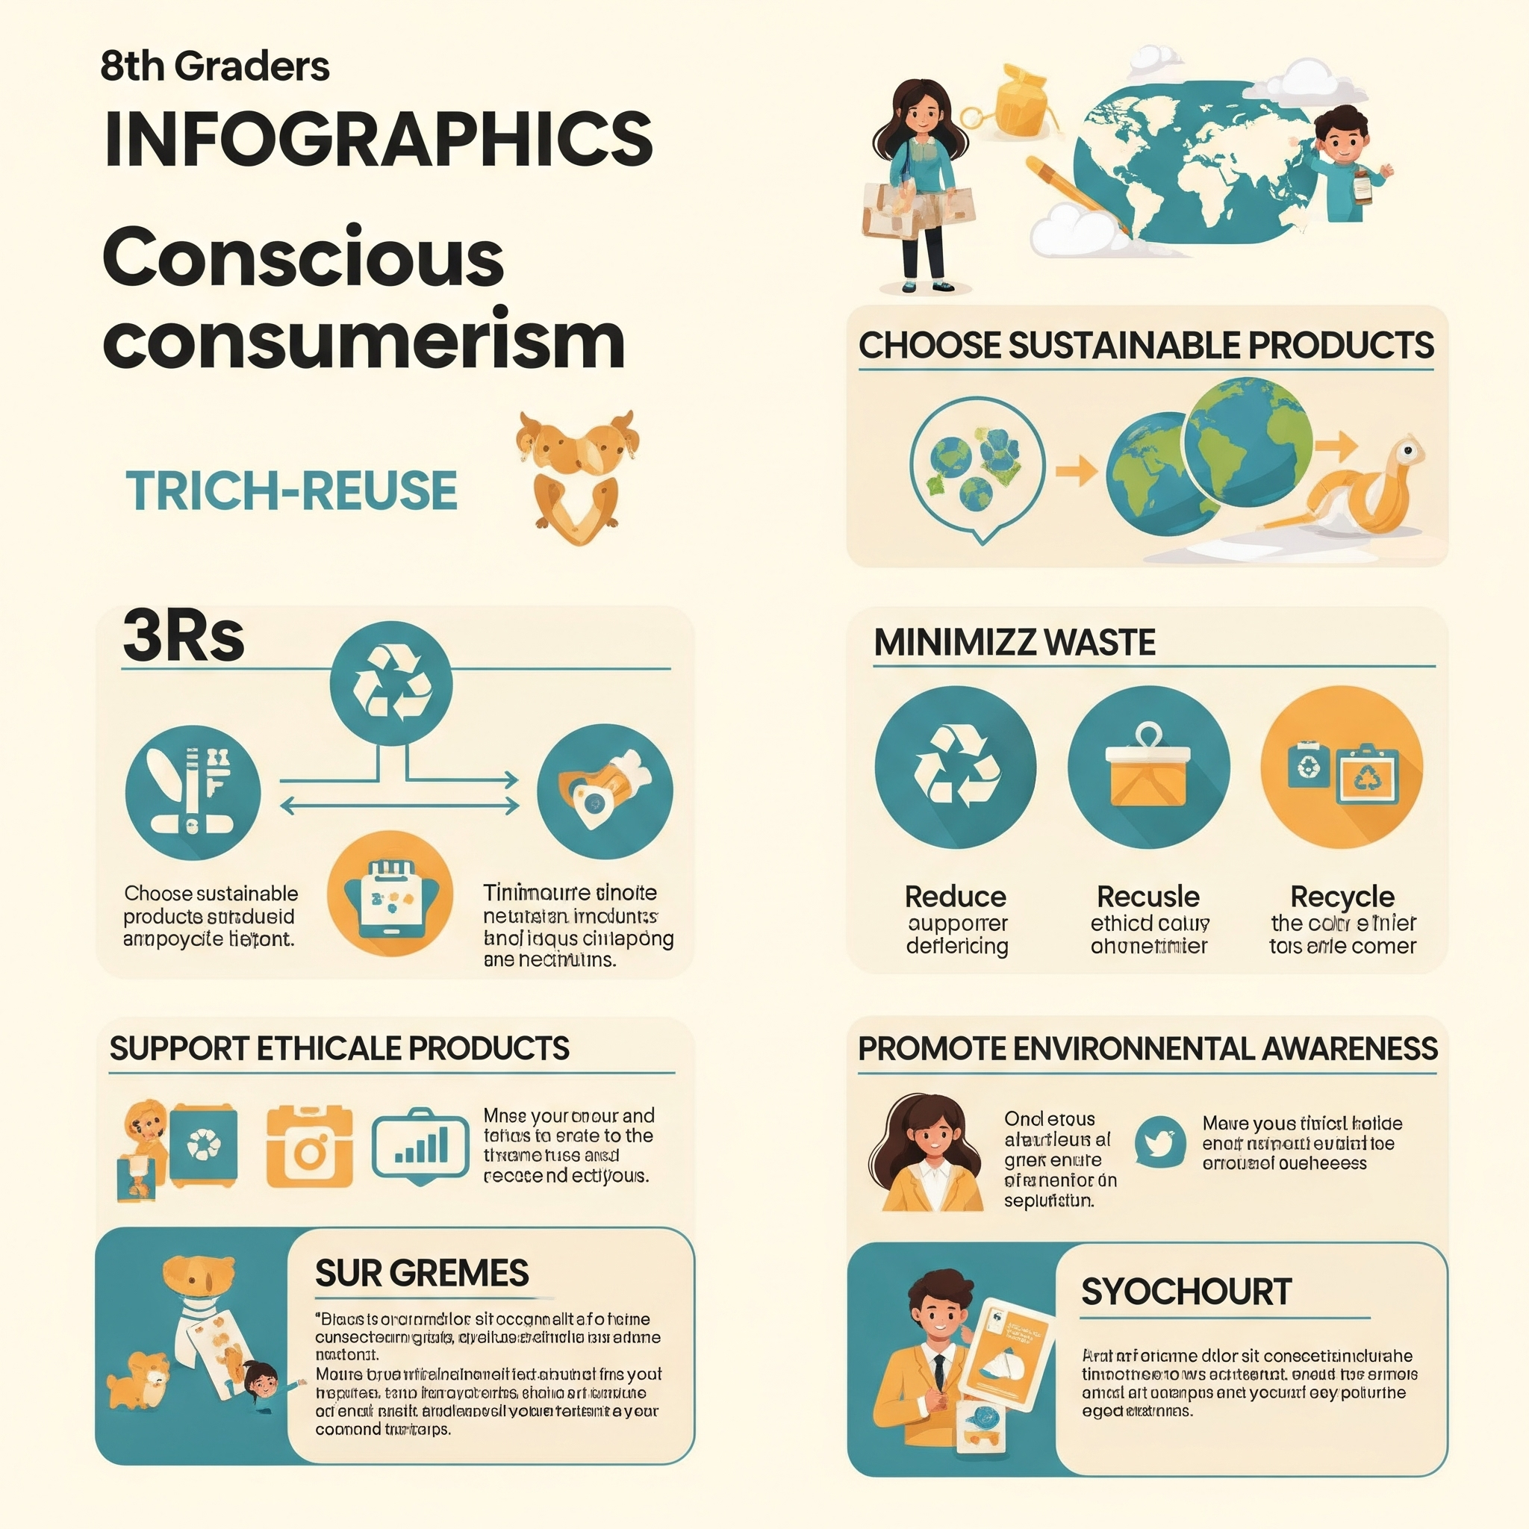

קיימות וצרכנות נבונה בקהילה מפגש פעילים היום בשעה חמש כולם מוזמנים לרישום לחצו כאן

Slide 2

קיימות וצרכנות נבונה בקהילה כולם מוזמנים למפגש פעילים במסגרת הכשרת תושבים באופקים היום בשעה חמש לרישום לקבוצת ההכשרה

Slide 3
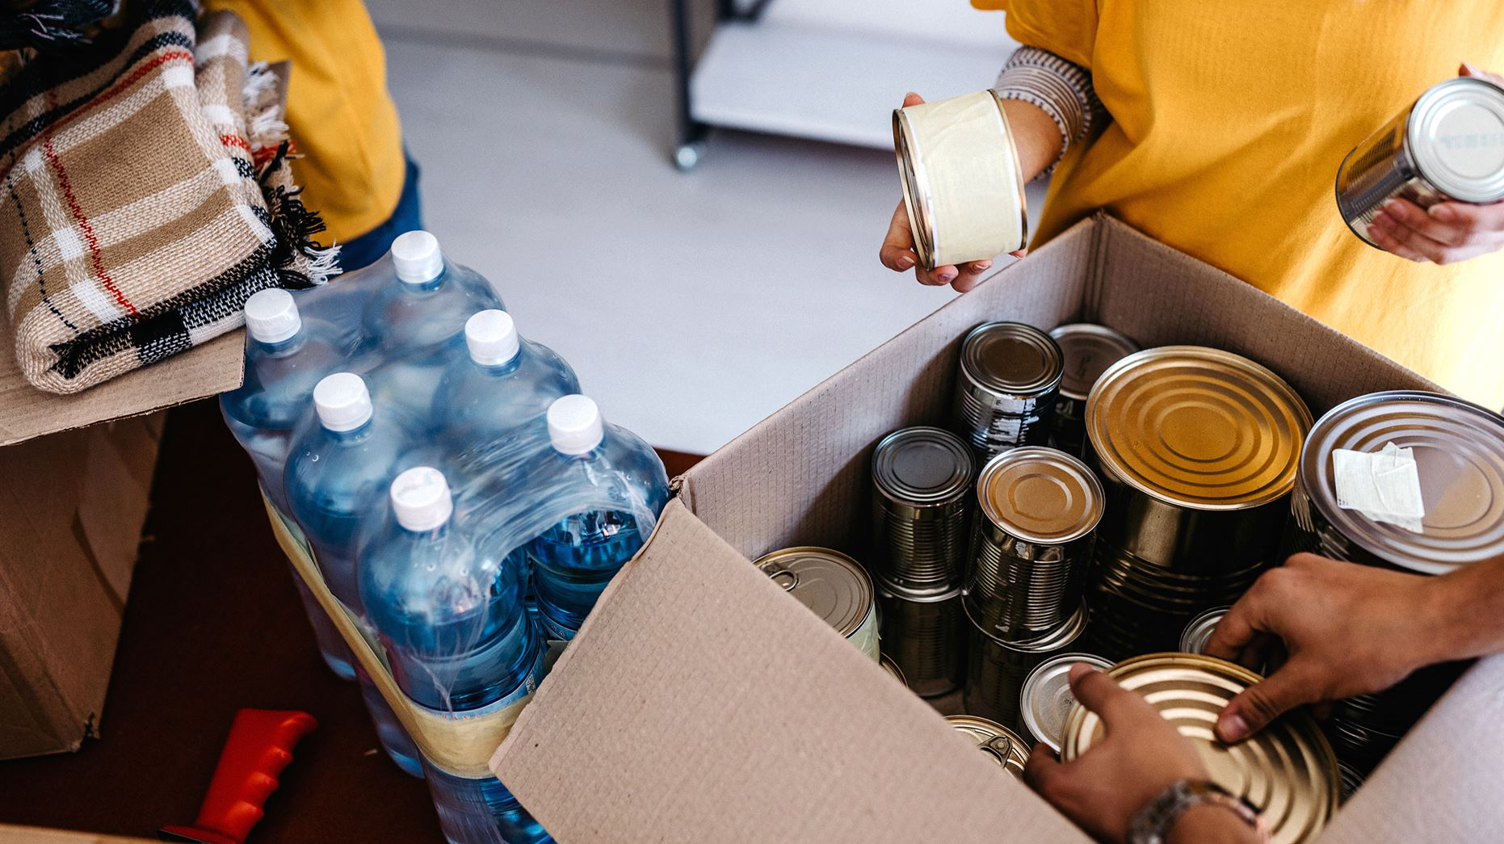
קיימות וצרכנות נבונה בקהילה: מפגש 8
יוזמות מקומיות לקידום קיימות וחינוך לצרכנות.
Notes:
--- המצגת הזו מתמקדת בקידום קיימות וצרכנות נבונה בקהילות שלנו. נסקור פרויקטים ויוזמות מקומיות, נסביר כיצד לבנות קמפיינים הסברתיים לשימוש יעיל באנרגיה, נלמד על כלכלה מעגלית ונציג סדנה יצירתית מחומרים ממוחזרים.

Slide 4
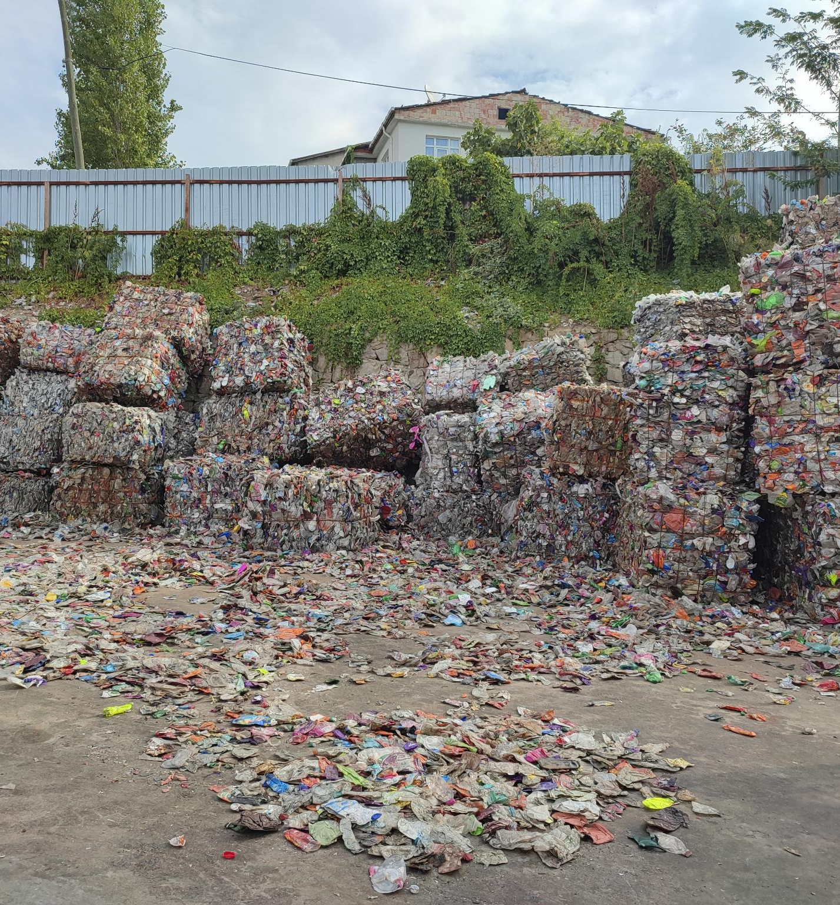
נושאים עיקריים במצגת
קיימות בקהילה: פרויקטים ויוזמות מקומיות
בניית קמפיין הסברה מקומי בנושא צריכת אנרגיה נבונה
כלכלה מעגלית: עקרונות ויישום בחיי היום-יום
סדנת יצירה מחומרים ממוחזרים
Notes:
במהלך המצגת נעמיק בפרויקטים קהילתיים לקיימות, נבנה קמפיין הסברה הקשור לצריכת אנרגיה נבונה, נבחן את עקרונות הכלכלה המעגלית ואחרון חביב, נציע סדנת יצירה מחומרים ממוחזרים שתשמש כדרך לעודד יצירתיות ואחריות סביבתית.

Slide 5
קיימות בקהילה: פרויקטים ויוזמות מקומיות
Notes:
קיימות היא חלק בלתי נפרד מהקהילות שלנו. בפרק זה נבחן יוזמות מקומיות שמדגימות איך ניתן לקדם קיימות בצורה אפקטיבית, ונבין מדוע שיתוף פעולה קהילתי הוא המפתח להצלחה.

Slide 6
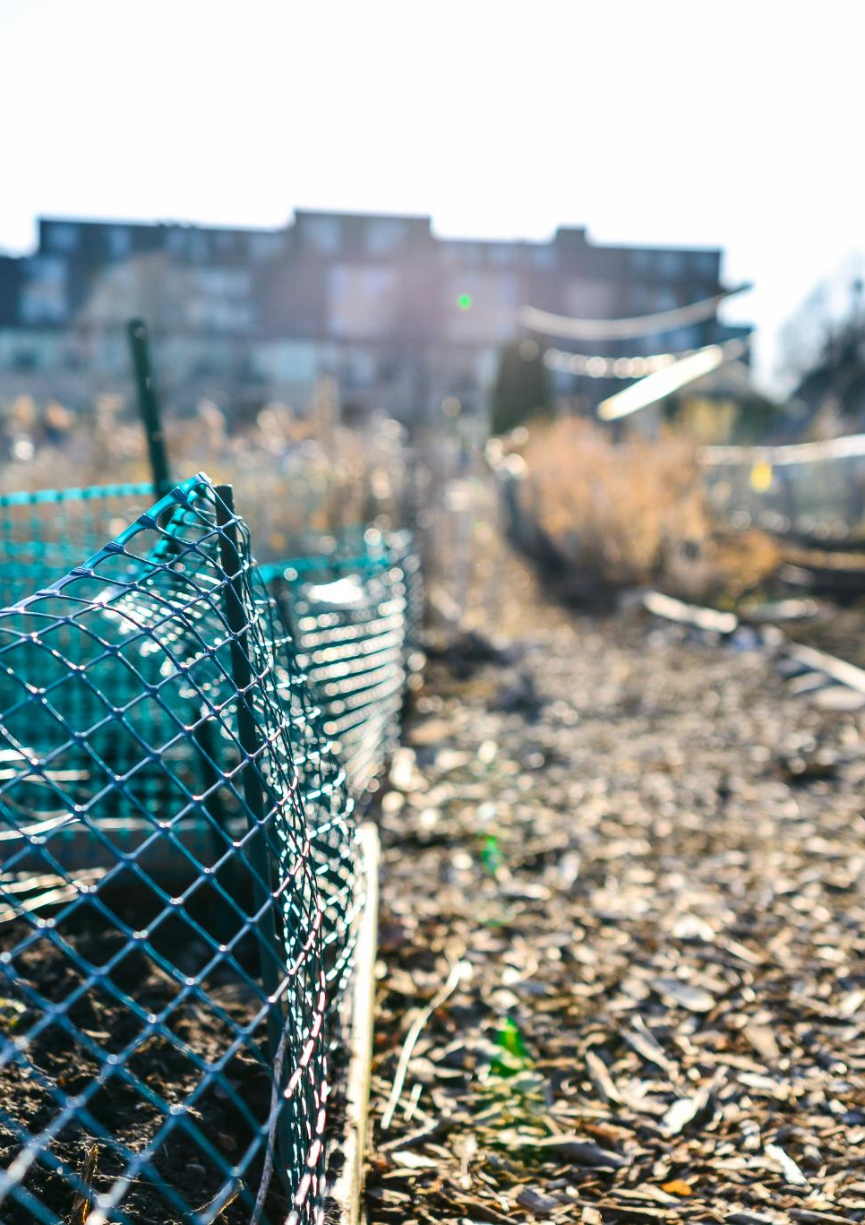
דוגמאות לפרויקטים מקומיים מצליחים
גינות קהילתיות
גינות קהילתיות הן פרויקטים שמספקים למשתתפים מרחב לגדל צמחים ולשתף פעולה עם הקהילה, משפרות את איכות החיים.
פרויקטי מחזור
פרויקטי מחזור מסייעים בשימור משאבים ומפחיתים פסולת, מה שמסייע לשיפור המודעות הסביבתית בקהילות.
שימור אנרגיה
יוזמות לשימור אנרגיה מקדמות שימוש יעיל במשאבים ומסייעות להפחתת ההשפעה על הסביבה.
Notes:
נציג דוגמאות לפרויקטים מצליחים שהוקמו בקהילות שונות, כמו גינות קהילתיות, פרויקטים של מחזור ושימור אנרגיה. הפרויקטים הללו מראים כיצד ניתן לשפר את איכות החיים ולהגביר את המודעות לסביבה.

Slide 7
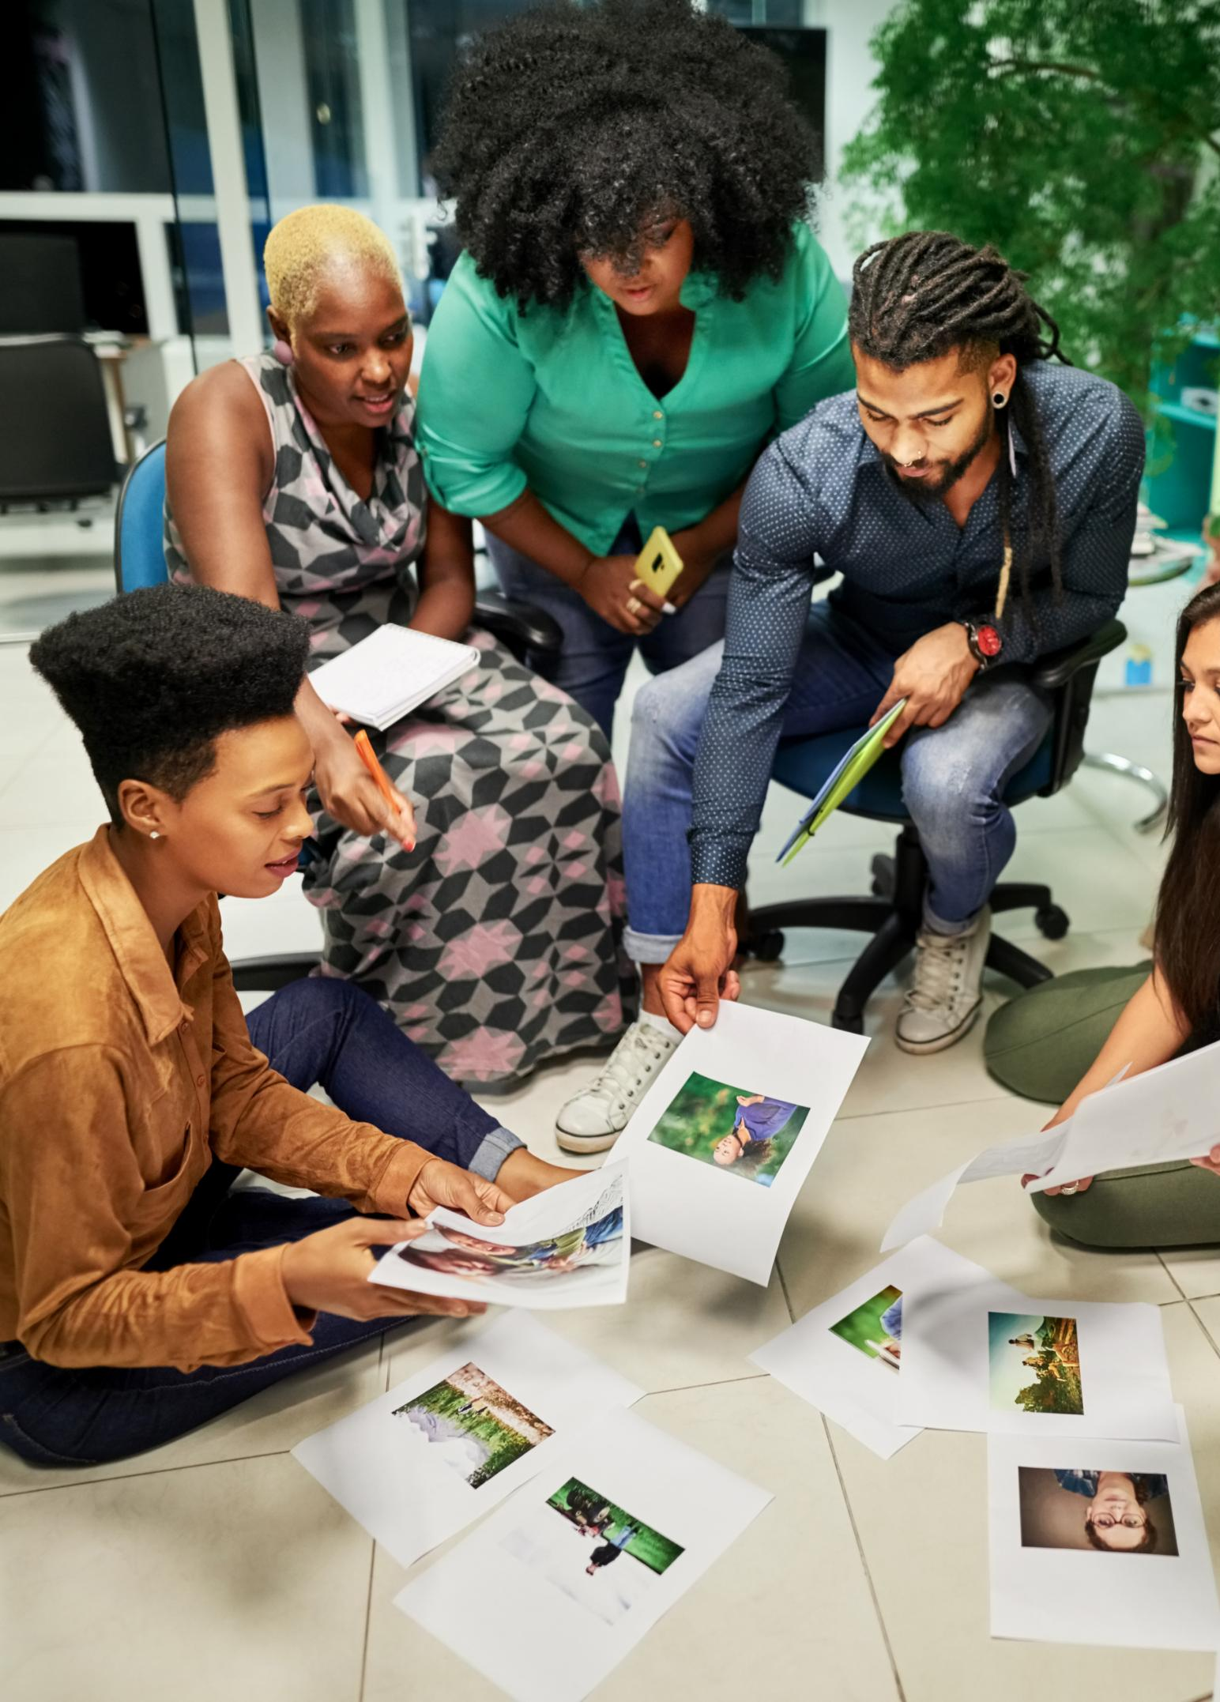
היתרונות של שיתוף פעולה קהילתי
חוסן חברתי
שיתוף פעולה קהילתי מחזק את הקשרים החברתיים, מה שמוביל לחוסן חברתי גבוה יותר ולתמיכה הדדית.
גיוס משאבים
עבודה משותפת מאפשרת גיוס משאבים בצורה יעילה יותר, מה שמסייע לקהילה להתמודד עם אתגרים.
שיתוף ידע ורעיונות
כאשר חברי הקהילה משתפים ידע ורעיונות, הם יכולים להשיג תוצאות משמעותיות יותר עבור כל המעורבים.
Notes:
שיתוף פעולה קהילתי מקדם חוסן חברתי ומאפשר גיוס משאבים בצורה יעילה. כאשר חברי הקהילה עובדים יחד, הם יכולים לחלוק ידע, משאבים ורעיונות, מה שמוביל לתוצאות משמעותיות יותר.

Slide 8
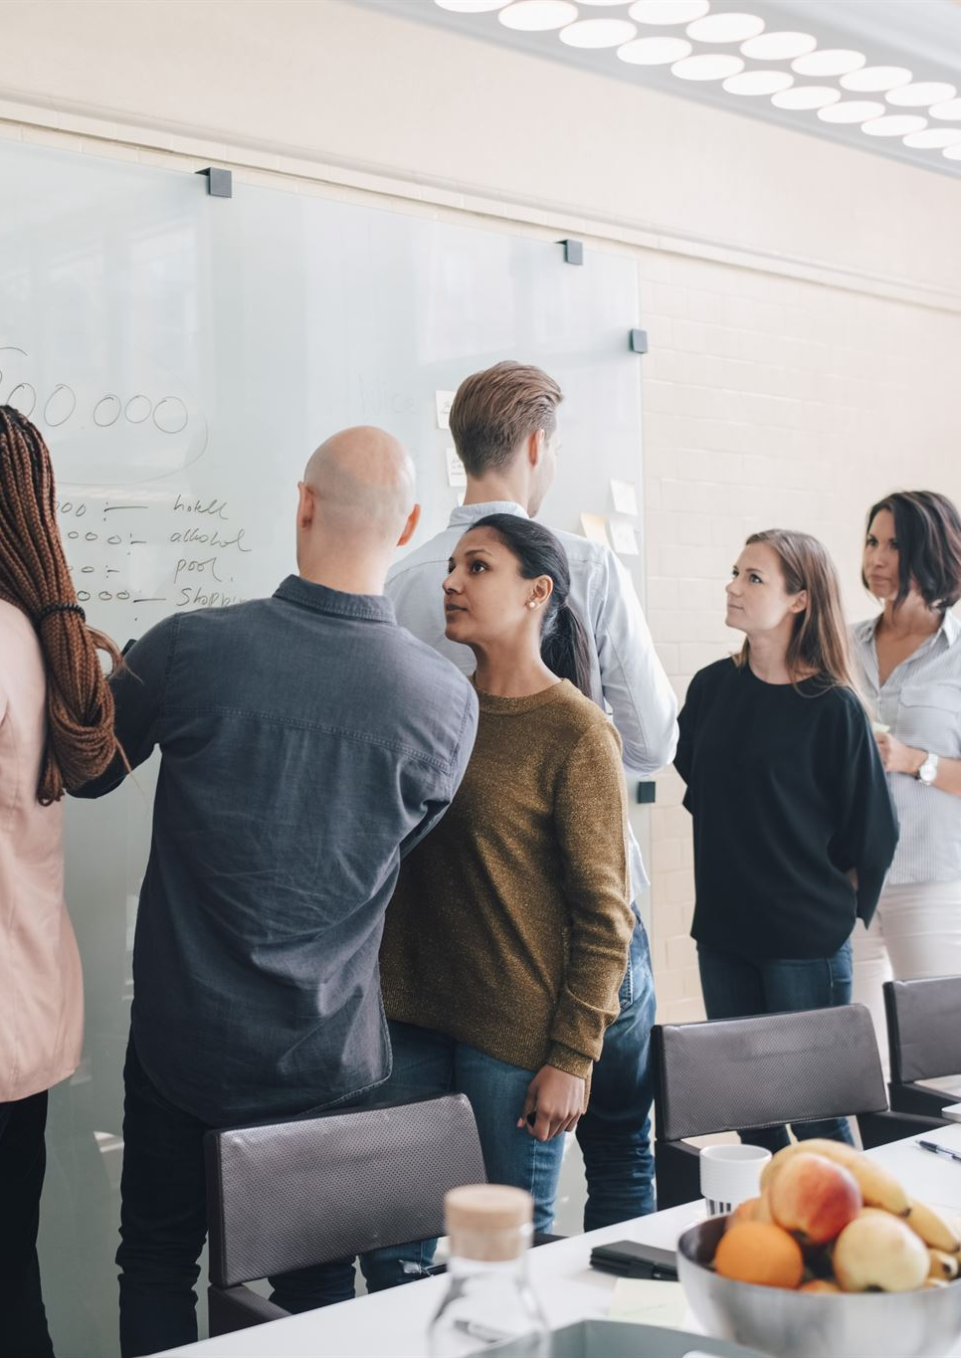
דרכים לעידוד יוזמות חדשות
סדנאות קהילתיות
סדנאות קהילתיות יכולות לשמש כזירה ליזמים להציג רעיונות חדשים ולקבל משוב מהקהילה.
מפגשים קהילתיים
מפגשים קהילתיים יכולים לחזוק את הקשרים בין אנשי הקהילה ולעודד שיתוף פעולה בפרויקטים חדשים.
פעילויות חינוכיות
פעילויות חינוכיות מספקות ידע וכלים ליזמים ומסייעות בבניית כישורים חיוניים להצלחה.
Notes:
נחקור דרכים לעודד יוזמות חדשות בקהילה, כולל סדנאות, מפגשים קהילתיים ופעילויות חינוכיות. נבחן כיצד ליצור סביבה תומכת שמאפשרת יזמים לחזות ולהוציא לפועל רעיונות חדשים.

Slide 9
בניית קמפיין הסברה מקומי בנושא צריכת אנרגיה נבונה
Notes:
קמפיינים הסברתיים יכולים לשפר את המודעות לצריכת אנרגיה נבונה. בפרק זה נלמד על השלבים בהקמת קמפיינים אפקטיביים שיכולים להגיע ליותר אנשים ולהניע שינוי.

Slide 10
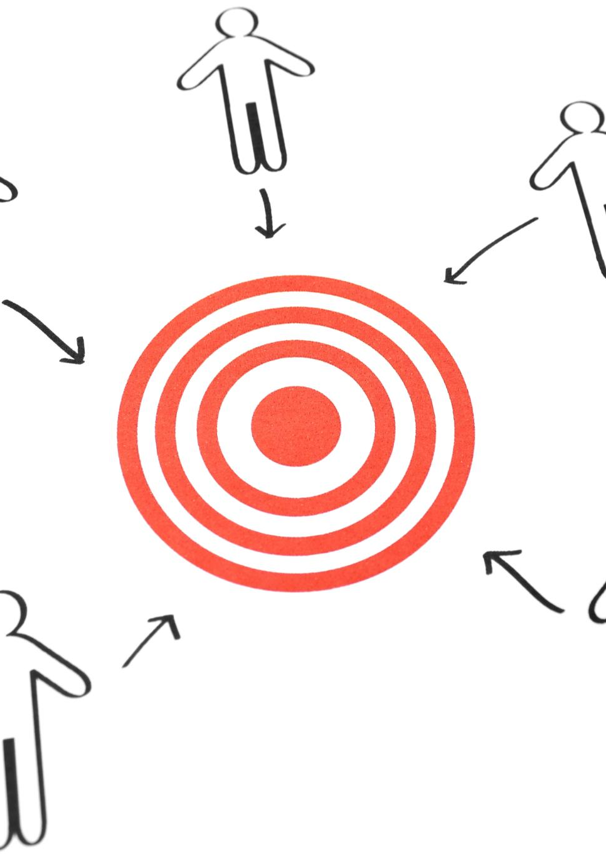
השלבים המרכזיים בבניית קמפיין
הגדרת מטרות
השלב הראשון כולל קביעת מטרות ברורות ומדידות לקמפיין, המנחות את כל התהליך.
זיהוי קהל יעד
הבנת הקהל היעד היא קריטית. זה כולל מחקר על מאפייניהם וצרכיהם של המאזינים הפוטנציאליים.
פיתוח תוכן
יצירת תוכן מושך שמדבר אל הקהל שלך היא חשובה להצלחת הקמפיין. התוכן צריך להיות רלוונטי ומעניין.
Notes:
נבחן את השלבים המרכזיים בבניית קמפיין הסברה, כולל הגדרת מטרות, זיהוי קהל יעד ופיתוח תוכן מתאים שימשוך את תשומת הלב של הציבור.

Slide 11

שימוש בכלים דיגיטליים להפצת המסר
הפצה מהירה של מסרים
הכלים הדיגיטליים מאפשרים הפצה מהירה של מסרים לקהל היעד, ובכך מגבירים את ההשפעה של הקמפיין.
שימוש במדיה חברתית
המדיה החברתית היא פלטפורמה חשובלהגעה לקהל רחב ומגוון, ומספקת אפשרויות אינטראקטיביות רבות.
חזון לקהל רחב
באמצעות כלים דיגיטליים, ניתן ליצור תוכן שמגיע לקהל רחב ומגוון, ובכך להגביר את המודעות למסר.
Notes:
באמצעות הכלים הדיגיטליים הקיימים, ניתן להפיץ את המסר של הקמפיין בצורה מהירה ואפקטיבית. נבחן כיצד ניתן לנצל את המדיה החברתית והאתרים כדי להגיע לקהל רחב.

Slide 12

מדידת אפקטיביות הקמפיין
חשיבות המדידה
מדידת האפקטיביות עוזרת להבין מה עבד ומה לא בקמפיינים קודמים, ומשפרת את תהליכי הק decision-making.
כלי מדידה
נלמד על כלי מדידה שונים כמו סקרים, ניתוח נתונים וסטטיסטיקות שעוזרים לנו לשפר קמפיינים עתידיים.
שיפור קמפיינים
באמצעות תובנות מהמדידות, נוכל לבצע התאמות ושיפורים בקמפיינים עתידיים למקסם את האפקטיביות.
Notes:
חשוב למדוד את האפקטיביות של קמפיינים על מנת להבין מה עבד ומה לא. נלמד על כלי מדידה שונים, כמו סקרים וסטטיסטיקות, שיכולים לעזור לנו לשפר את הקמפיינים העתידיים.

Slide 13
כלכלה מעגלית: עקרונות ויישום בחיי היום-יום
Notes:
כלכלה מעגלית מציעה גישה חדשה לצרכנות ולהפקת ערך מהחומרים. בפרק זה נלמד על העקרונות הבסיסיים של כלכלה מעגלית וכיצד ניתן ליישם אותם בחיי היום-יום שלנו.

Slide 14
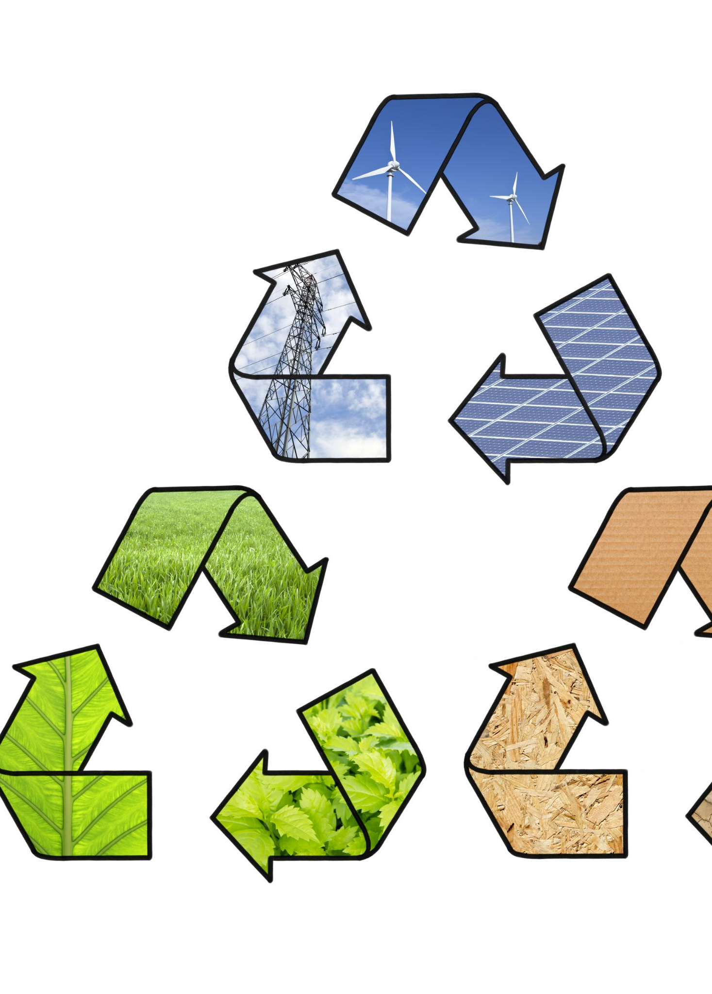
עקרונות הכלכלה המעגלית
הפחתת פסולת
הפחתת פסולת היא עקרון מרכזי שמטרתו להפחית את כמות החומרים שנזרקים לאדמה, למים ולאוויר.
שימוש חוזר במוצרים
שימוש חוזר במוצרים הוא עקרון המייצר את האפשרות להשתמש במוצרים באופן חוזר במקום לזרוק אותם.
חומרים ניתנים למחזור
שימוש בחומרים ניתנים למחזור הכרחי כדי לצמצם את הצורך במקורות חדשים ולשמור על הסביבה.
Notes:
העקרונות המרכזיים של הכלכלה המעגלית כוללים הפחתת פסולת, שימוש חוזר במוצרים ושימוש בחומרים ניתנים למחזור. נחקור כיצד עקרונות אלו יכולים לשפר את הקיימות הסביבתית.

Slide 15

דוגמאות ליישום מעשי בבתים ובקהילה
פרויקטים של מחזור
פרויקטים של מחזור בקהילה מציעים פתרונות יצירתיים לצמצום פסולת ושימור משאבים. הם מעודדים מעורבות חברתית ושיתוף פעולה.
שימוש חוזר בחומרים
שימוש חוזר בחומרים בבית מפחית את הצורך בחומרים חדשים ומפחית את ההשפעה הסביבתית. זה כולל פרויקטים כמו יצירה ותחזוקה.
המעורבות האישית
כל פרט יכול לתרום לשיפור הסביבה על ידי אימוץ הרגלים ברי קיימא ולמידה על שיטות יישום מעשי של כלכלה מעגלית.
Notes:
נציג דוגמאות ליישום מעשי של כלכלה מעגלית בבית ובקהילה, כמו פרויקטים של מחזור ושימוש חוזר בחומרים. נבין איך כל פרט יכול לתרום לשיפור הסביבה.

Slide 16
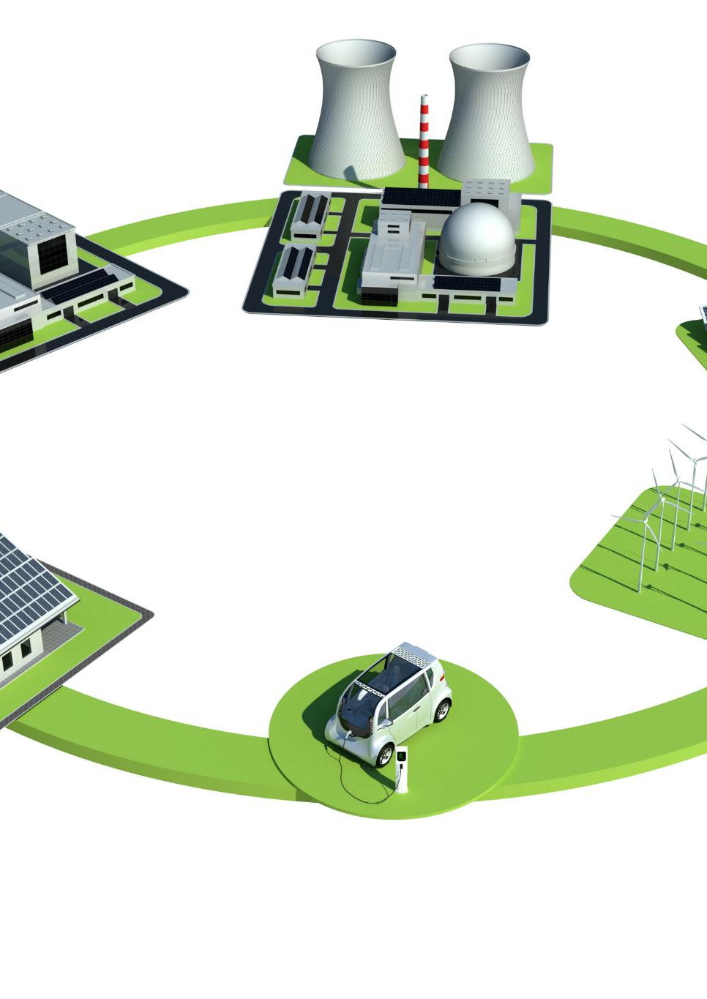
הקשר בין כלכלה מעגלית לצרכנות נבונה
הגדרת כלכלה מעגלית
כלכלה מעגלית מתמקדת במקסום השימוש במשאבים, הפחתת פסולת ושימוש חוזר במוצרים ובחומרים.
הבנת צרכנות נבונה
צרכנות נבונה מתייחסת לרכישת מוצרים ושירותים בדרכים שמפחיתות השפעה על הסביבה ותורמות לקיימות.
קשר בין גישות
צרכנות נבונה יכולה לתמוך בעקרונות הכלכלה המעגלית על ידי בחירה נבונה במוצרים ובשירותים ברי קיימא.
Notes:
כלכלה מעגלית וצרכנות נבונה הן שתי גישות משלימות. נבחן כיצד צרכנות נבונה יכולה לתמוך בעקרונות של כלכלה מעגלית וליצור קהילה יותר בת קיימא.

Slide 17
סדנת יצירה מחומרים ממוחזרים
Notes:
סדנת יצירה היא דרך מעולה לעודד קיימות ויצירתיות. בפרק זה נציג רעיונות לסדנאות שיכולות לשלב חומרים ממוחזרים וליצור חוויות מהנות לקהילה.

Slide 18
בחירת חומרים ממוחזרים לסדנה
הגדרת חומרים ממוחזרים
נלמד מה הם חומרים ממוחזרים ואילו סוגים מהם מתאימים לשימוש בסדנאות שונות. חומרים אלה יכולים לכלול פלסטיק, נייר ועץ.
בטיחות בשימוש
נבחן את החשיבות של בחירת חומרים בטוחים לשימוש, כדי להבטיח שהסדנאות יהיו נעימות ומוגנות עבור המשתתפים.
יצירתיות בבחירה
נעמוד על החשיבות של יצירתיות בבחירת חומרים, כדי להניע את ההשראה והחדשנות ביצירות שלנו.
Notes:
נלמד איך לבחור חומרים ממוחזרים מתאימים לסדנאות, תוך דגש על יצירתיות ובחירה נכונה של חומרים שקל לעבוד איתם ושהם בטוחים לשימוש.

Slide 19

טכניקות ויצירות מומלצות
טכניקות ציור
ציור על חומרים ממוחזרים יכול להפוך יצירות לאמנותיות וייחודיות. ניתן להשתמש בצבעים שונים ובשיטות מיוחדות.
חיתוך והדבקה
חיתוך והדבקה הם טכניקות פשוטות המאפשרות ליצור פריטים חדשניים ומעוצבים מחומרים קיימים.
פרויקטים פרקטיים
ניתן ליצור פריטים שימושיים כמו קופסאות, רהיטים קטנים או תכשיטים מחומרים ממוחזרים.
Notes:
נציג טכניקות יצירה שונות שניתן להשתמש בהן בעבודה עם חומרים ממוחזרים, כמו ציור, חיתוך והדבקה. נציע רעיונות ליצירות אמנות שיכולות להיות גם פרקטיות.

Slide 20
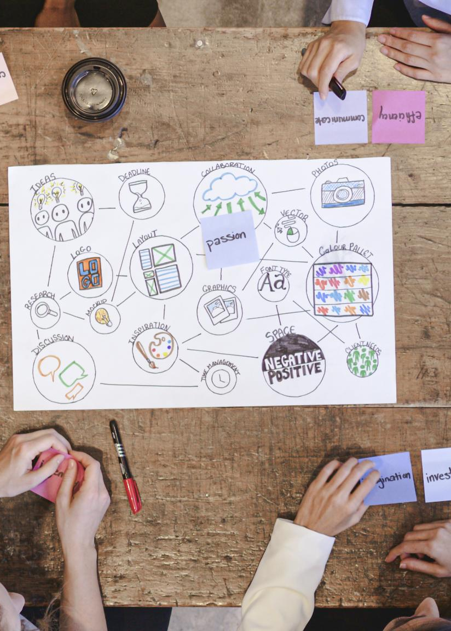
שילוב הסדנה באירועים קהילתיים
הגברת המודעות לקיימות
סדנאות יצירה יכולות לשמש כפתרון לחינוך הקהילה בנושאי קיימות וצרכנות נבונה.
חיבור חברי הקהילה
שילוב סדנאות באירועים קהילתיים יוצר הזדמנויות לחיבור בין אנשים ומחזק את הקשרים החברתיים.
צרכנות נבונה
הסדנאות עשויות לקדם רעיונות של צרכנות נבונה ולסייע בהקניית כלים להחלטות צרכניות טובות יותר.
Notes:
נחקור איך ניתן לשלב סדנאות יצירה באירועים קהילתיים כדי להגביר את המודעות לקיימות ולצרכנות נבונה. מדובר בהזדמנות נהדרת לחיבור בין חברי הקהילה.

Slide 21
מסקנה
חשיבות הקיימות
קיימות היא חיונית לשמירה על הסביבה והמשאבים שלנו לדורות הבאים. עלינו לפעול כדי להבטיח עתיד בר קיימא.
צרכנות נבונה
צרכנות נבונה מאפשרת לנו לבחור במוצרים ובשירותים אשר פוגעים פחות בסביבה. כל רכישה שלנו משפיעה.
תרומה לקהילה
כל אחד מאיתנו יכול לתרום לשיפור הקהילה והסביבה על ידי השתתפות בפרויקטים מקומיים ובסדנאות יצירתיות.
Notes:
במצגת זו חקרנו את החשיבות של קיימות וצרכנות נבונה בקהילה. מהפרויקטים המקומיים ועד הסדנאות היצירתיות, כל אחד מאיתנו יכול לתרום לשיפור הסביבה ולהגברת המודעות לקיימות.

